Slide 1

Desarrollo de una Página Web Informativa
Don Camilo E.I.R.L. – Venta de Motocicletas
Proyecto Académico | Desarrollo de Aplicaciones Web I

Slide 2

Presentación del Grupo
Integrantes
Roles del Equipo
Juan Carlos Gutierrez Amoros
Líder de Proyecto
Deydids Beckhan Chaparrea Gonzales
Analista de Sistemas
Fabricio Farfan Aramayo
Diseñador UX/UI
Alison Abigail Mamani Uchasara
Programador Full-Stack
Un equipo comprometido con llevar la transformación digital a Don Camilo E.I.R.L., integrando tecnología innovadora al servicio del cliente en Puerto Maldonado.

Slide 3

Datos de la Empresa
Identificación
Actividad Comercial
Razón Social:Don Camilo E.I.R.L.
Giro: Venta de motocicletas y repuestos
Dirección:Av. Tambopata 812Puerto Maldonado – Madre de Dios
Marcas: Lifan, Hero, UYAN, Roncco
Situación Actual: Empresa local con atención presencial únicamente, sin presencia web.

Slide 4
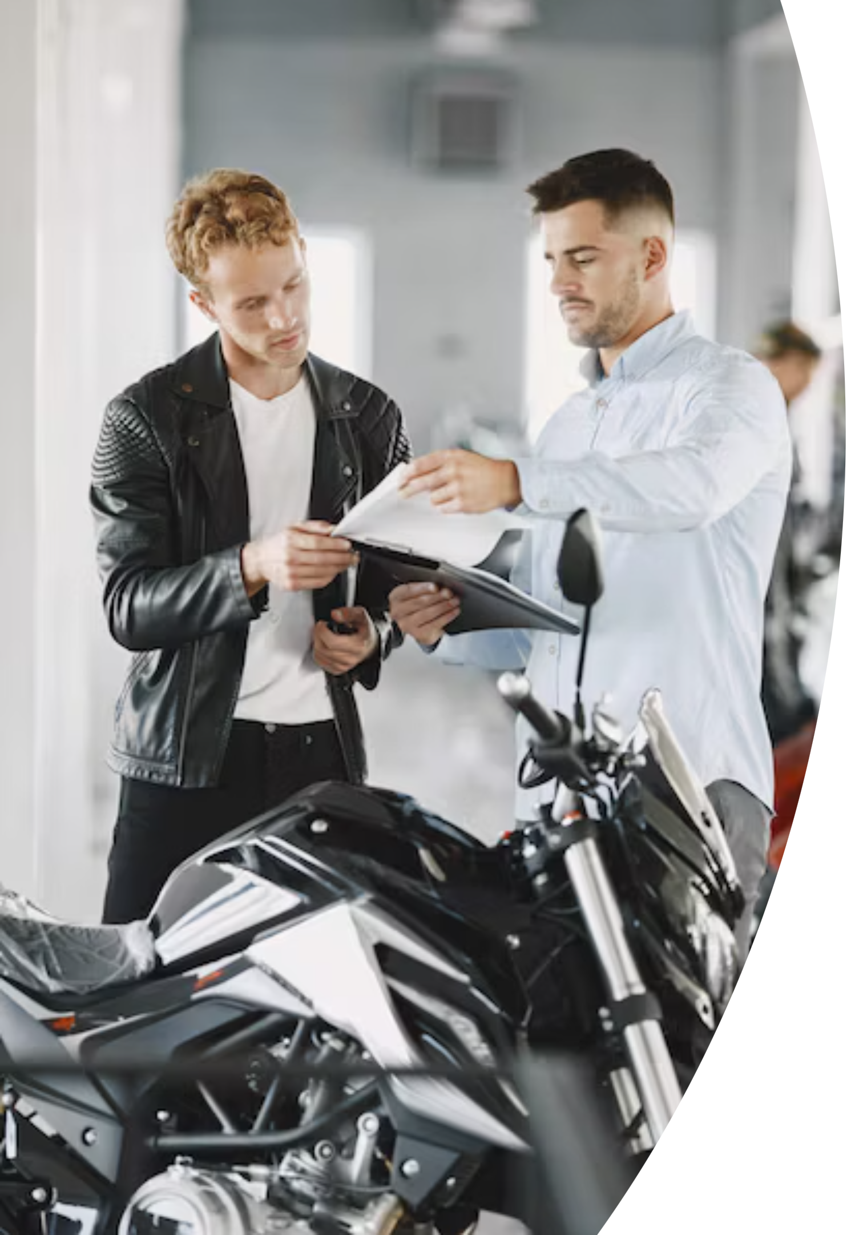
Misión y Visión
Visión
Ser la empresa líder en venta de motocicletas en Madre de Dios, reconocida por calidad, atención personalizada e innovación tecnológica.
Misión
Brindar motocicletas de marcas confiables con asesoría experta, garantizando satisfacción y construyendo relaciones duraderas con nuestros clientes.

Slide 5
Objetivos Estratégicos
1
Fortalecer Presencia Digital
2
Promocionar Marcas
Desarrollar una página web informativa para ampliar el alcance de Don Camilo más allá del mercado local presencial.
Destacar la variedad de marcas comercializadas (Lifan, Hero, UYAN, Roncco) mediante catálogos visuales atractivos.
3
Mejorar Comunicación
4
Aumentar Reconocimiento
Implementar formularios de contacto y conectar con redes sociales para atención más ágil al cliente.
Posicionar a Don Camilo como empresa moderna y accesible en el mercado local de Madre de Dios.

Slide 6
Análisis FODA
Fortalezas
Oportunidades
Marcas reconocidas y confiables
Crecimiento del mercado de motos
Ubicación estratégica
Adopción de medios digitales
Personal capacitado
Expansión a zonas remotas
Experiencia local
E-commerce emergente
Debilidades
Amenazas
Falta de presencia digital
Competencia con plataformas web
Escasa publicidad online
Marcas comercializadas online
Dependencia canal presencial
Cambios tecnológicos rápidos
Limitada alcance geográfico
Preferencia por compra online

Slide 7
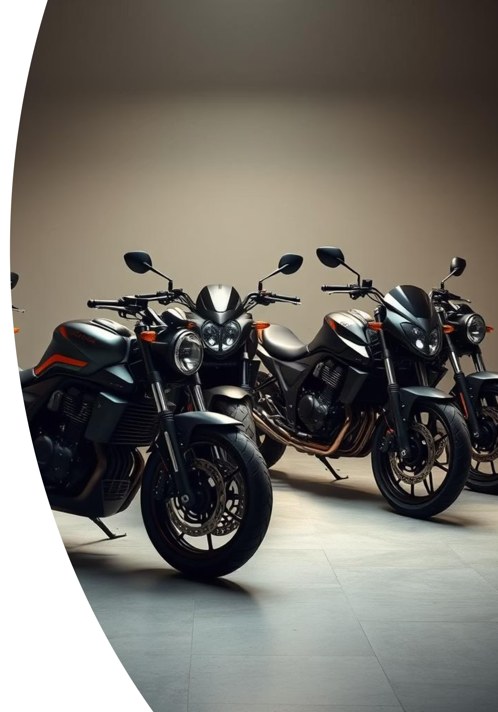
Análisis Domain-Driven Design
Dominio Principal
Subdominio Identificado
Venta y Distribución de Motocicletas
Promoción Informativa Digital
Digitalización de información de productos, servicios y contacto. Este subdominio es clave para ampliar la presencia de Don Camilo en el mercado digital.
Sistema completo de comercialización de vehículos de diferentes marcas, incluyendo atención post-venta y asesoría técnica.

Slide 8


Optimización de Procesos con BPM
Transformación Digital del Proceso de Venta
Proceso Actual
Cliente llega al local
Solicita información al vendedor
Vendedor busca catálogo físico
Cliente decide compra
Venta manual
Proceso Propuesto
Cliente ingresa al sitio web
Explora marcas y modelos
Consulta precios y especificaciones
Completa formulario o contacta
Coordinación de venta personalizada
Mediante BPM se optimizan comunicación y promoción, reduciendo dependencia del canal presencial y mejorando la experiencia del cliente.

Slide 9
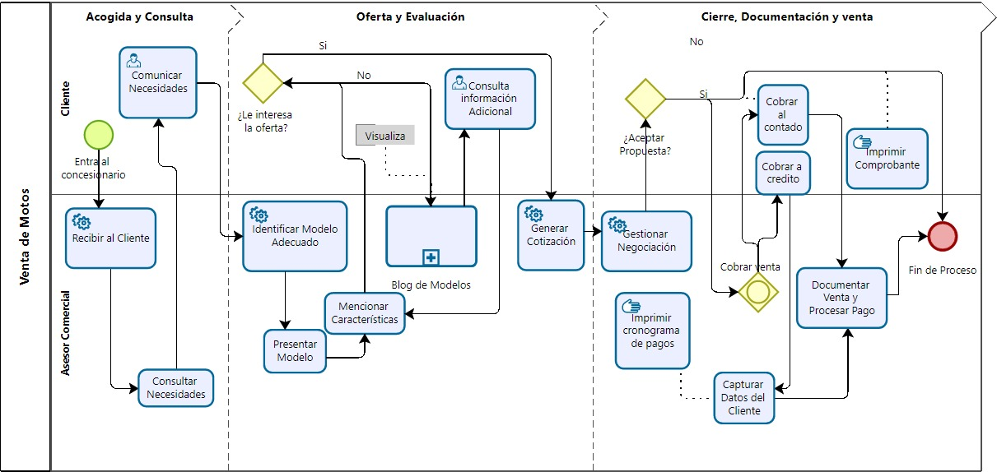
Proceso Actual

Slide 10
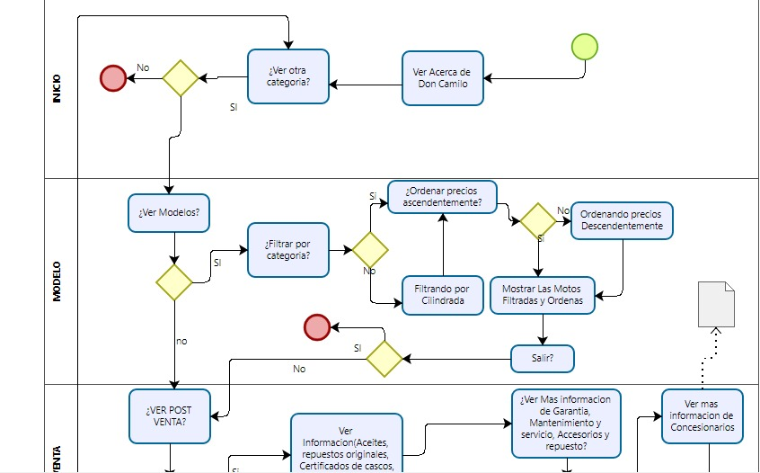
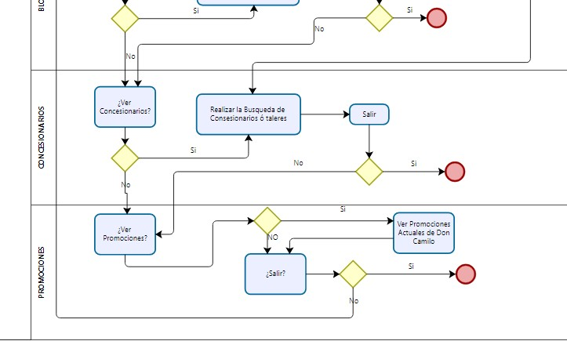
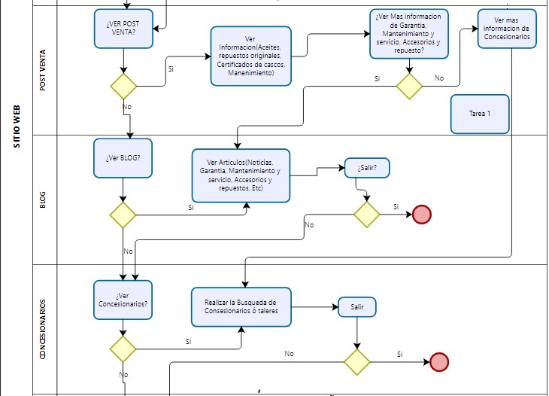
Proceso Propuesto
Mediante BPM se optimizan comunicación y promoción, reduciendo dependencia del canal presencial y mejorando la experiencia del cliente.

Slide 11
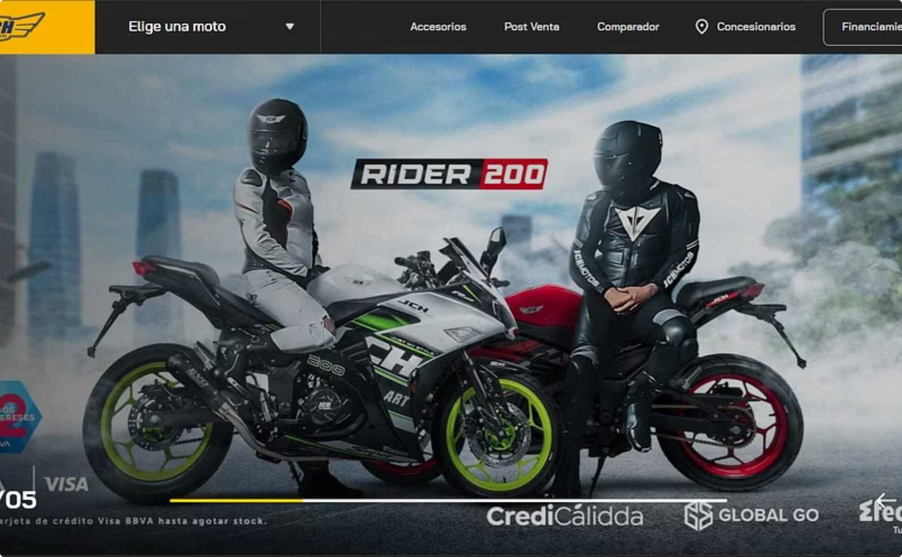
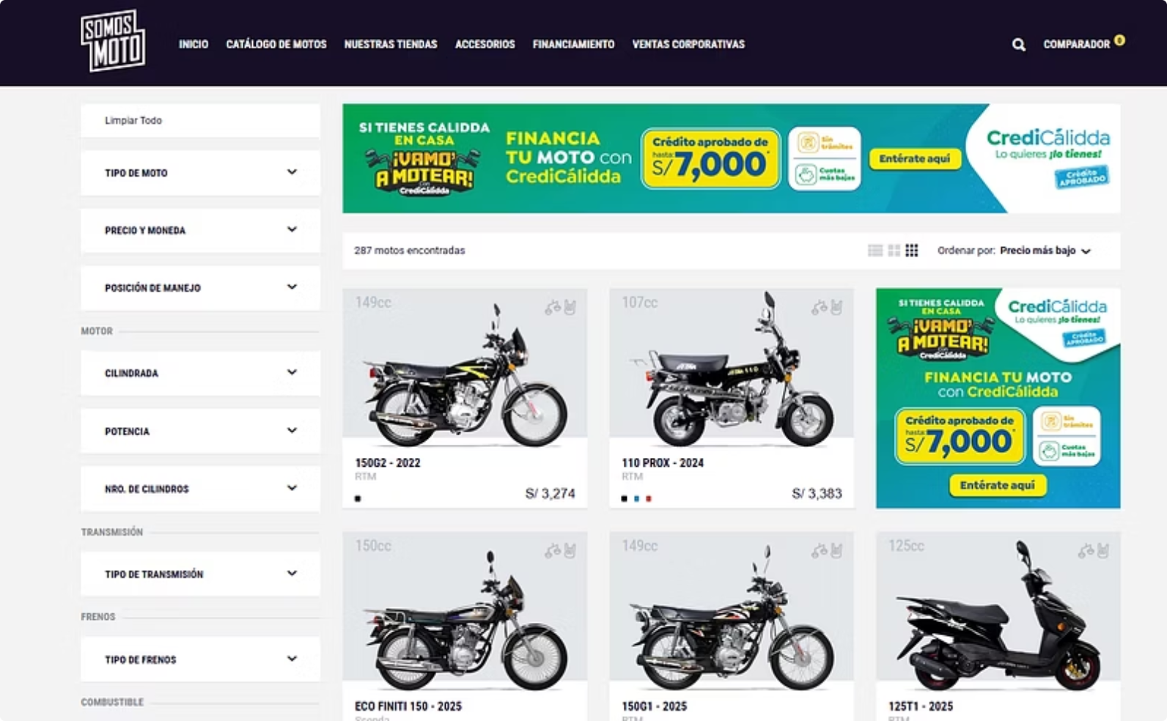
Propuesta de Producto – Maquetación Figma
Diseño moderno, intuitivo y centrado en la experiencia del usuario, priorizando usabilidad e identidad visual de Don Camilo.
Inicio
Catálogo
Presentación atractiva con fotos de motos destacadas y llamada a acción.
Presentación de marcas Lifan, Hero,

